Slide 1
Maandag 17 september 2018
Zorg en Techniek dag 2

Slide 2
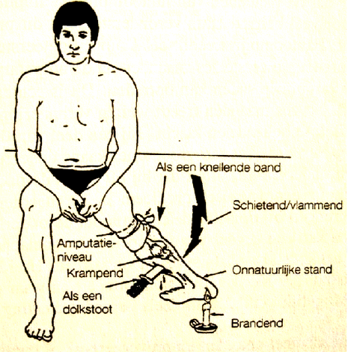
Fantoompijn en virtual reality
https://www.rtlnieuws.nl/nieuws/laatste-videos-nieuws/video/4411121/virtual-reality-om-fantoompijn-te-bestrijden-eigenlijk

Slide 3
Inhoud van vandaag 9u-16u
Ochtend 9-12.30
9- 10Mededelingen en voorbereiden pitch
10-11.30 Pitchen
11.30 Scrum
12-14
Werken in projectgroepen
14
VP: Nienke en Harald themabijeenkomst en OIZ
VZ: Kim werken aan deskundigheidsbevordering
HT: ….

Slide 4
Plan van aanpak
https://www.youtube.com/watch?v=TbYuy7Iz3go

Slide 5
Introduceer de HT student in de wereld van de zorg
Plan maandag 1 oktober een bezoek aan de zorginstelling van de casus
Laat de HT studenten kennismaken met verpleegkunde en de doelgroep van de casus
Maak hiervan met je groep een verslag in de vorm van een vlog

Slide 6
Pitchen 10.00-11.30
Groep 1 tm 9 Hal Nienke, Arthur, Stuart
Groep 10 tm 20 Collegezaal Alfons, Tom, Anne Marie Hofstede

Slide 7
SCRUM

Slide 8
Vanmiddag 12-14
Idee verder uitwerken: korte samenvatting schrijven vandaag inleveren via ng.vanweerden@alfa-college.nl
Samenwerkingscontract opstellen
Plan van aanpak opstellen /opzet scrum

